Slide 1
Lorenzo Tanzini
Storia medievale
Letture corso - 8

Slide 2
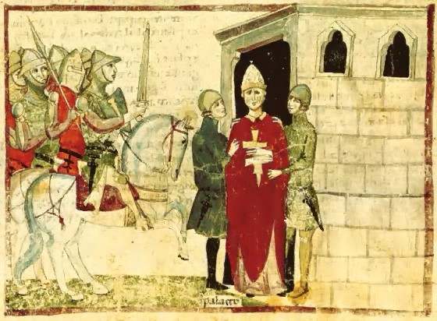
Bonifacio VIII
(Benedetto Caetani, 1294-1303)
Unam Sanctam (1302)
Noi sappiamo dalle parole del Vangelo che in questa Chiesa e nel suo potere ci sono due spade, una spirituale, cioè, e una temporale. Ambedue sono in potere della Chiesa, la spada spirituale e quella materiale; una invero deve essere impugnata per la Chiesa, l’altra dalla Chiesa; la seconda dal clero, la prima dalla mano del re o cavalieri, ma secondo il comando e la condiscendenza del clero, perché è necessario che una spada dipenda dall’altra e che l’autorità temporale sia soggetta a quella spirituale.

Slide 3
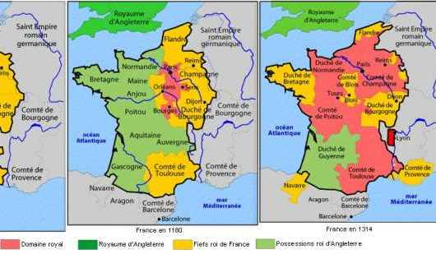
Un regno in espansione: la Francia capetingia

Slide 4
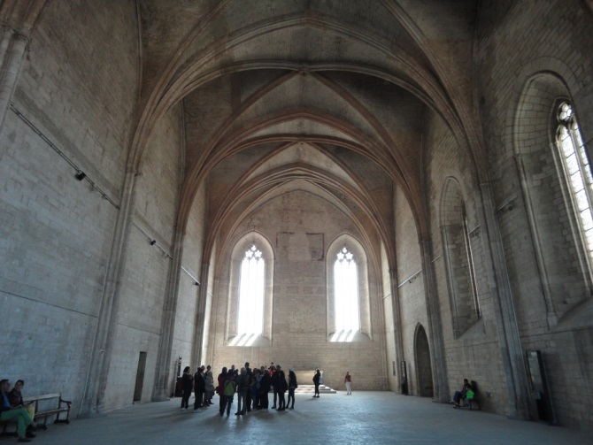
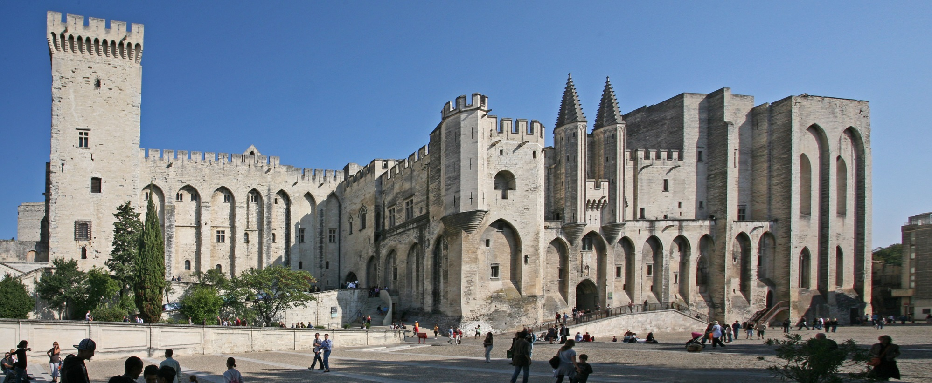
Il papato avignonese (1309-1377)

Slide 5
Una nuova idea della politica: Marsilio da Padova e il Defensor pacis (1324)
…Soltanto l’intero corpo dei cittadini o la sua parte prevalente è il legislatore umano.
I decreti del pontefice romano…costituiti senza averne avuto la concessione dal legislatore umano non possono costringere nessuno alla pena o alla punizione temporale o spirituale
Nessun vescovo o sacerdote o loro collegio è autorizzato a scomunicare qualcuno senza l’autorizzazione del legislatore fedele.
Soltanto il legislatore fedele, o chi governa per la sua autorità nella comunità dei credenti, può radunare con potere coattivo un concilio generale o parziale dei sacerdoti, vescovi e altri credenti; e se il concilio viene adunato in modo diverso, le sue decisioni non hanno forza né validità e nessuno può essere obbligato sotto minaccia di pena o punizione temporale o spirituale ad osservare le sue decisioni.

Slide 6
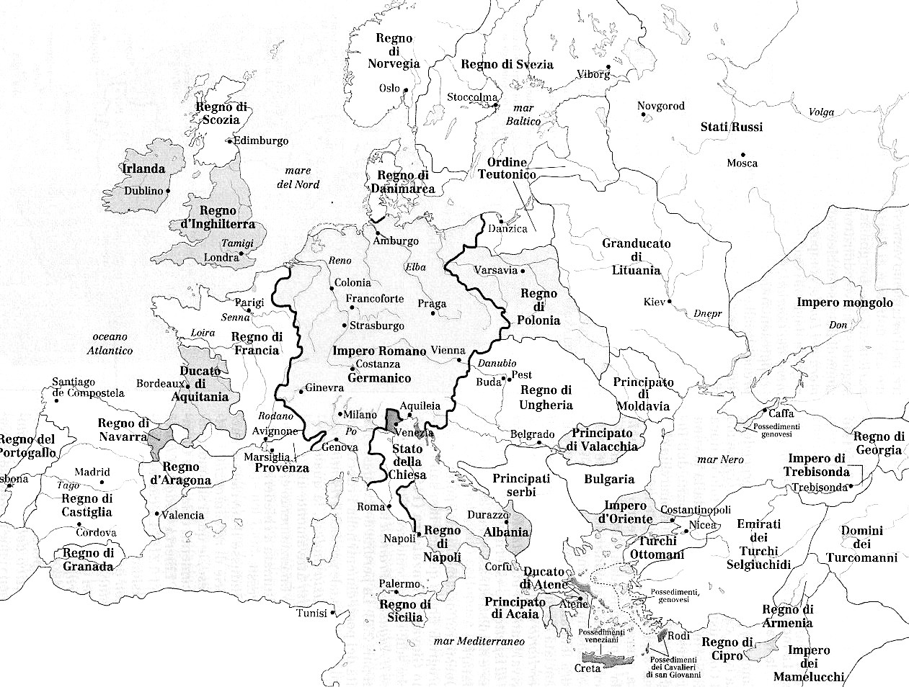
Europa 1350

Slide 7
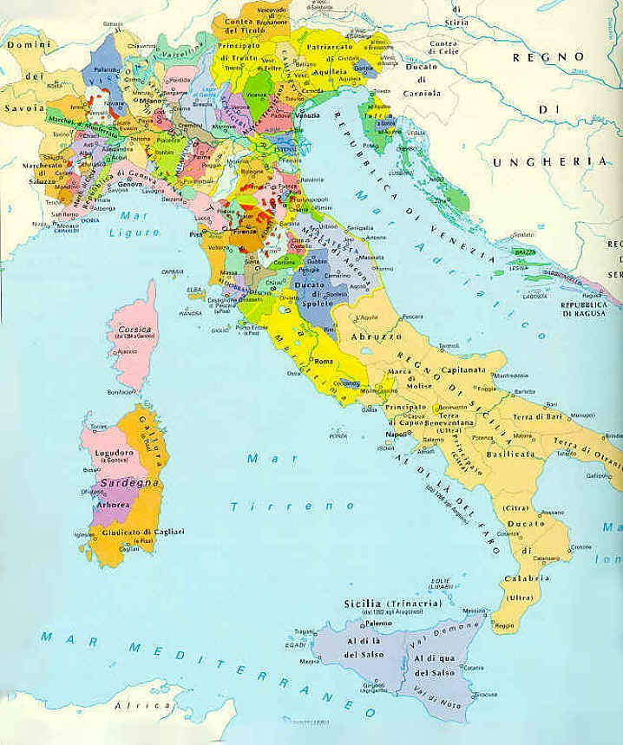
L ‘Stato della Chiesa’
Egidio di Albornoz e le Costituzioni del 1357

Slide 8
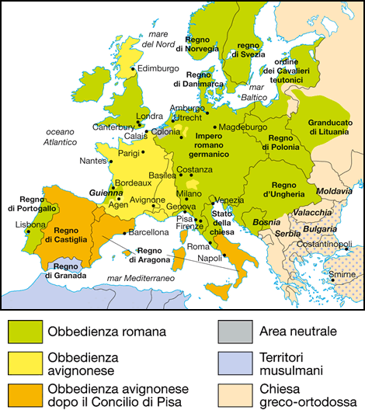
Lo Scisma d’Occidente (1378-1415)

Slide 9
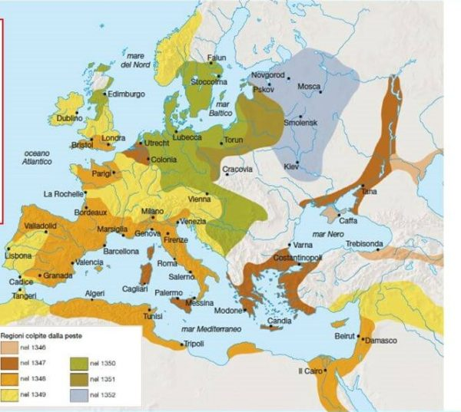
La Peste del 1348

